Slide 1
Phòng GD&ĐT Đại Lộc
Trường Mẫu giáo Đại Nghĩa
HĐ: LQVH
Đề tài: Thơ “Ong Và Bướm”
Giáo viên: Phạm Thị Yến Nhi

Slide 4
Con bướm trắng
Lượn vườn hồng
Gặp con ong
Đang bay vội

Slide 5
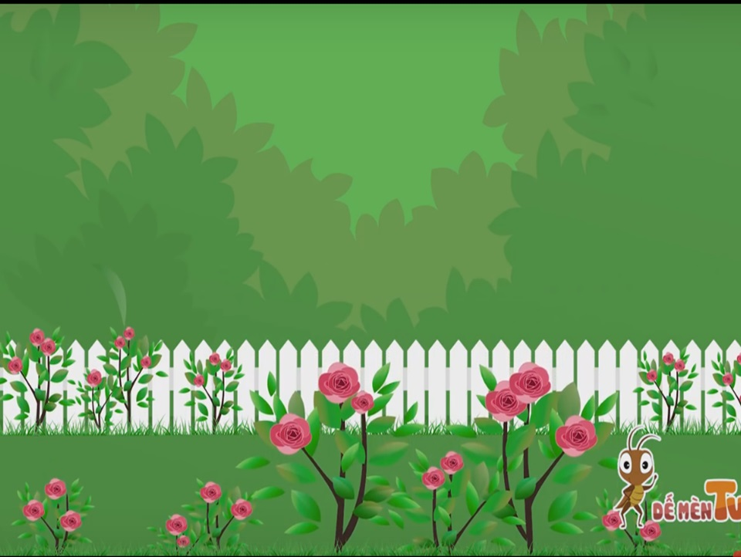
Bướm liền gọi
Rủ đi chơi
Ong trả lời
Tôi còn bận

Slide 6
Mẹ tôi dặn
Việc chưa xong
Đi chơi rong
Mẹ không thích.

Slide 7
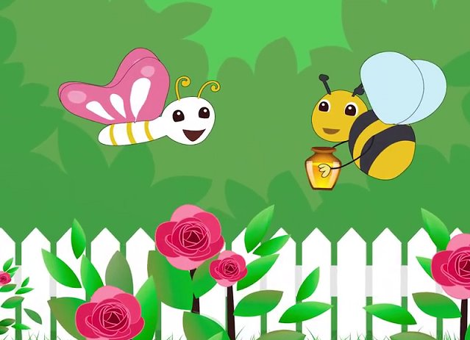
Đàm thoại

Slide 8
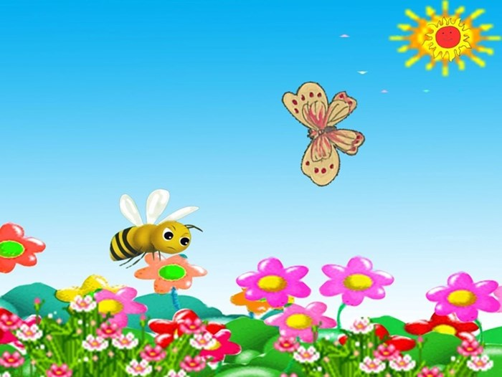
Trò chơi: Cùng bé sáng tạo

